Slide 1
Název školy: Střední zdravotnická škola a vyšší odborná škola zdravotnická Karlovy Vary
Číslo projektu: CZ.1.07/1.5.00/34.0953
Vzdělávací materiál: Defekty chrupu
Šablona III/2 Inovace a zkvalitnění výuky prostřednictvím ICT
Název materiálu: VY_32_INOVACE_ZSP.4.13
Datum tvorby: 11. 11. 2013
Vyučovací předmět, ročník, obor: ZSP, 4. ročník, Asistent zubního technika
Autor: Mgr. Martina Nová
Anotace: Vzdělávací materiál využívá ICT při výuce a tím inovuje výuku praktického vyučování, zároveň motivuje a aktivuje žáky. Seznamuje se základním

Slide 2
Defekty chrupu

Slide 3
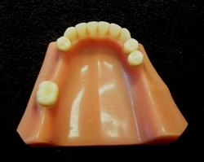
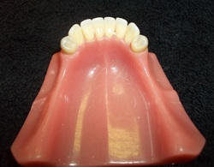
Defekty dolního zubního oblouku
Oboustranně zkrácený zubní oblouk
II.třída.
Oboustranně zkrácený zubní oblouk s mezerou II. třída – sedlová náhrada.
Oboustranně zkrácený zubní oblouk bez mezer II. třída – sedlová náhrada.

Slide 4
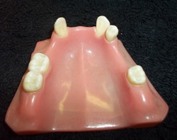
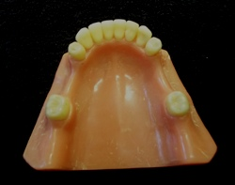
Defekty dolního zubního oblouku
Urči defekty chrupu.

Slide 5
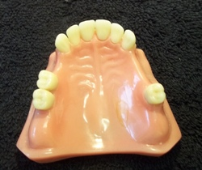
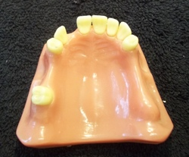
Defekty horního zubního oblouku
Snímatelný můstek I. třída
Sedlová náhrada II. třída

Slide 6
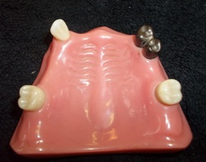
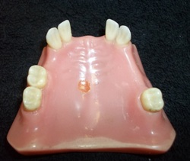
Defekty horního zubního oblouku
Urči defekty chrupu.

Slide 7
Zdroje
Fotografie zhotovila, není-li uvedeno jinak, Mgr. Hana Chalupná.
DOSTÁLOVÁ, T. Fixní a snímatelná protetika. 1. vyd. Praha: Grada, 2004. ISBN 80-247-0655-5

